Slide 1

Școala de IARNĂ Iași, 2022 Meta-analiza în limbajul R
Ziua 3 – Codarea studiilor
Ce caracteristici ale studiilor se pot coda
Cum arată un set de date utilizabil în meta-analiză
Care sunt criteriile unei codări eficiente
Cum se realizează codarea caracteristicilor studiilor
Cum se realizează codarea mărimii efectelor
Utilizarea limbajului R pentru codarea studiilor
Notes:
NOTĂ:
Pentru a modifica imaginea de pe acest diapozitiv, selectați-o și ștergeți-o. Apoi faceți clic pe pictograma Imagini din substituent pentru a insera propria imagine.

Slide 2
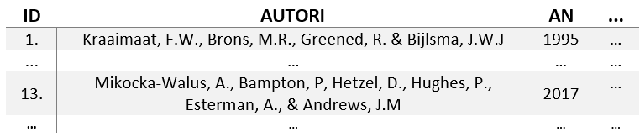
Etapa 2 – Codarea studiilor
Presupune existența tuturor lucrărilor în extenso.
Manual de codare, - set de instrucțiuni detaliate privind felul în care informațiile din surse vor fi cuantificate în vederea meta-analizei
Baza de date a studiilor codate - fișier electronic de tip foaie de calcul tabelar
Interfața de codare – fișierul bazei de date, formulare electronice, formulare creion-hârtie
Caracteristicile studiilor
Întrebarea de cercetate -> identificarea unui efect global -> combinarea efectelor mai multor studii
Compararea în funcție de o variabilă de grup
Moderări
Sunt dictate de întrebarea de cercetare și ghidează numărul și felul caracteristicilor ce vor fi codate – 5 categorii de caracteristici universale
Protocol de codare

Slide 3
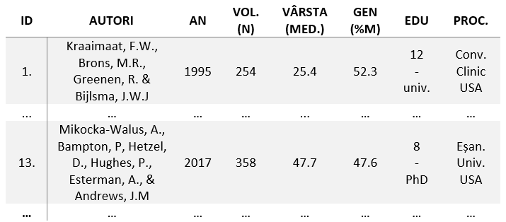
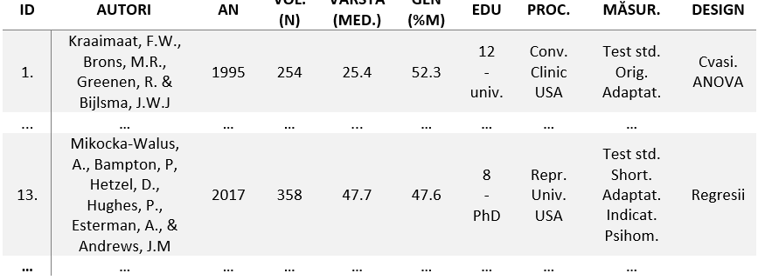
Etapa 2 – Codarea studiilor
Caracteristicile lotului de cercetare
Înregistrarea datelor demografice și a procedurii de construire a lotului de cercetare
Date demografice: volumul lotului de cercetare utilizat în analiză, media de vârstă a participanților, genul biologic. nivelul educațional, statusul socio-economic, rasa, etnia etc.
Procedura de construire a lotului de cercetare: reprezentativitatea, populația țintă, zona sau țara etc.
Caracteristicile de măsurare
Sursele de informații: chestionare, teste, interviuri, convorbiri, analiză de documente, observații etc.
Felul în care s-a efectuat măsurarea: standardizată, nestandardizată, observație participativă, ascunsă, întrebări deschide, închise, performanță, cu timp limitat etc.
Metode speciale: formele originale ale testelor, formele traduse, dacă s-au raportat proprietățile metrice etc.
Caracteristicile design-ului
Ce tip de design de cercetare s-a utilizat, dacă au fost planuri experimentale cu sau fără grup de control, planuri cvasi-experimentale, etc.
Caracteristicile sursei lucrărilor
Anul publicării sau al prezentării, tipul sursei (jurnal, conferință, disertație etc.) și dacă cercetarea a fost sau nu finanțată.

Slide 4
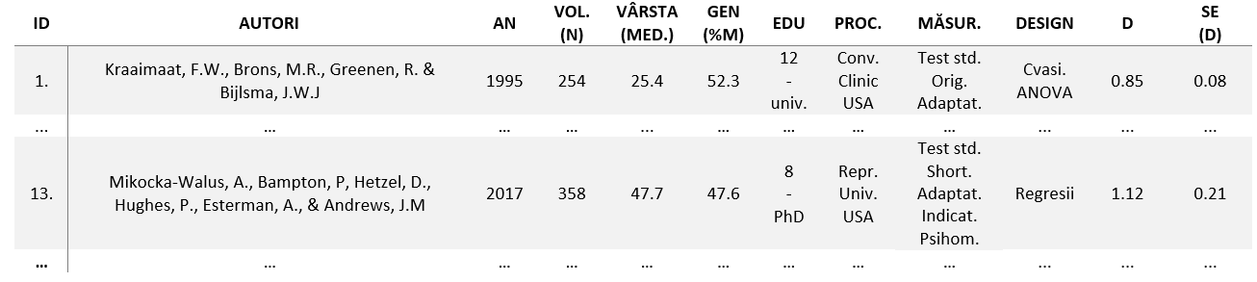
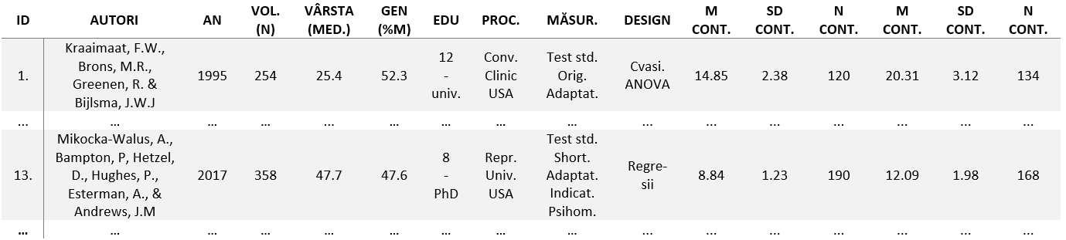
Etapa 2 – Codarea studiilor
Caracteristicile calității studiilor
Validitatea internă, validitatea externă și validitatea constructului măsurat - pot fi tratate drept criterii de includere/excludere sau drept moderatori, ori combinații între acestea.
Validitatea constructului ține de proprietățile de măsurare, mai exact de modul în care instrumentul de măsură chiar măsoară constructul teoretic, cea mai comună reprezentare a acestui concept fiind realizată prin indicatori ai validității convergente și discriminate sau de testul de potrivire al unui model de analiză factorială confirmatorie.
Validitatea internă a studiilor are în vedere gradul în care planul de cercetare permite sau nu permite efectuarea unor inferențe de cauzalitate probabilistică – designul utilizat, precedența temporară a cauzei, prezența grupului de control, design în orb sau în dublu orb.
Validitatea externă are în vedere generalizarea, măsura în care rezultatele pot fi extinse la alte eșantioane extrase din aceeași populație – reprezentativitatea. Validitatea externă a unei cercetări meta-analitice va fi net superioară validității externe a oricărui studiu individual
Se completează direct cu indicatorii mărimii efectului
Se completează cu informații necesare calculului mărimii efectului

Slide 5
Etapa 2 – Codarea studiilor
Criterii ale rezultatului codării:
Transparența – criteriile și procedurile trebuie explicate în mod foarte clar - low inference coding vs. high inference coding
Fidelitatea - obținerea acelorași rezultate dacă studiile ar fi codate de doi cercetători diferiți (fidelitate inter-evaluatori) și/sau obținerea acelorași rezultate dacă studiile ar fi codate de același evaluator, de două sau mai multe ori (fidelitate intra-evaluator).
Fidelitatea inter-evaluatori se poate testa în condițiile în care mai multe persoane sunt implicate în codarea studiilor (nominale: rata de acord, coeficientul de acord κ al lui Cohen, coeficientul de acord π al lui Scott, coeficientul α al lui Krippendorff, coeficientul κ generalizat al lui Fleiss; ordinale: κ ponderat al lui Cohen, coeficientul de corelație intra-clasă (ICC) al lui Fisher, coeficientul de concordantă W Kendall; scalare: coeficienții de corelație bivariată, coeficienții de corelație multiplă)
Fidelitatea intra-evaluator – permite și analiza felului în care evoluează codarea ca urmare a experienței primei codări în cazul în care intervalul de timp este foarte scurt
Replicabilitatea – fidelitatea codării este legată în mod organic de replicabilitate
Atunci când se raportează datele privind transparența, replicabilitatea și fidelitatea codării, cea mai bună metodă o reprezintă combinarea celor trei direcții de acord: raportarea acordului inter-evaluatori dacă este posibil și raportarea acordului intra-evaluatori imediat după prima evaluare și la un interval de timp mai lung după prima evaluare (4-10 săptămâni).

Slide 6

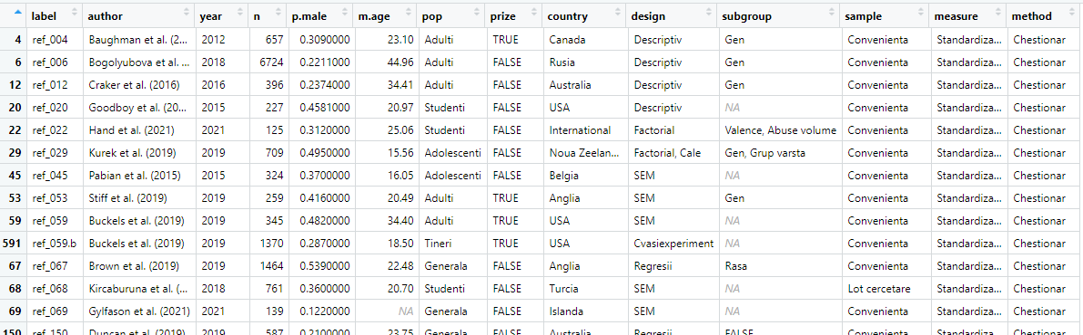
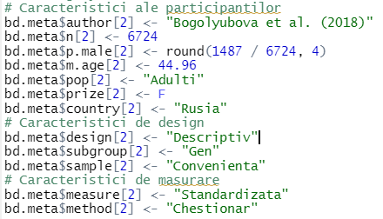
Exercițiu – Codarea caracteristicilor studiilor în R
Crearea fișierului de sintaxă „04 – Codarea studiilor.R”, numele fișierelor respectând ID-urile din tabelul centralizator
Pachete folosite: „dplyr”.

Slide 7
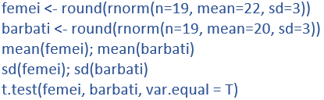
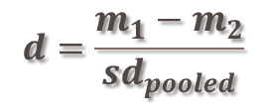
Etapa 3 – Calculul și înregistrarea mărimii efectelor
Mărimea efectului – numitorul comun al meta-analizei
Cercetător I:
Femei: 25, 14, 20, 19, 22, 25, 20, 26, 20, 20, 21, 22, 19, 23, 18, 20, 21, 20, 16.
Bărbați: 16, 18, 16, 13, 24, 21, 18, 20, 21, 21, 17, 20, 24, 12, 17, 25, 17, 23, 19.
m_{femei}=20.50 (sd_{femei}=2.95), m_{bărbați}=19.05 (sd_{bărbați}=3.59), (t₍₃₆₎=1.43, p=.16)
Cercetător II
Femei: 14, 23, 21, 22, 25, 23, 19, 24, 25, 21, 20, 23, 23, 25, 22, 21, 22, 21, 19.
Bărbați: 17, 18, 17, 17, 21, 24, 25, 16, 16, 16, 20, 22, 22, 18, 20, 19, 16, 23, 17.
m_{femei}=21.70 (sd_{femei}=2.62), m_{bărbați}=19.15 (sd_{bărbați}=2.29), t₍₃₆₎=2.85, p<.01
Care dintre cei doi cercetători are dreptate atunci când gândim inferențial?
Mărimea „p”-ului nu are nicio legătură cu magnitudinea efectului, compararea a două studii nu se face niciodată după cât de mare este „p”-ul fiecăruia
Mărimea efectului nu este dată nici de valoarea testului t Student, ci de diferența dintre cele două medii: 20.50 – 19.05 = 1.45, respectiv 21.70 – 19.15 = 2.55.
Mărimile efectului trebuie raportate la abaterile standard ale celor două grupuri, termen cunoscut sub numele de „pooled standard deviation” -> d Cohen, g Hedges
Prima medie (m₁) este considerată media grupului de control, de aceea, așa cum vom vedea, efectele generale deplasate spre stânga favorizează intervenția (grupul de cercetare).
Pe lângă mărimea efectului, la meta-analiză avem nevoie și de eroarea standard a acestui efect
$$d=\frac{m_{1}−m_{2}}{{sd}_{pooled}}$$
Cercetător I: d=.464 (se=.328)
Cercetător II: d=.927 (se=.342)

Slide 8

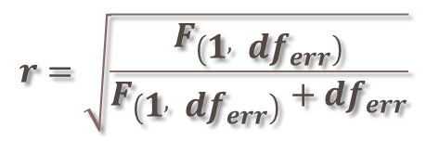
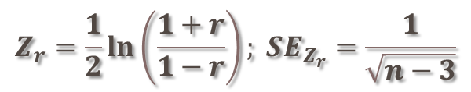
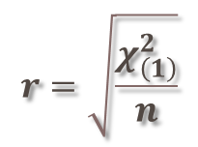
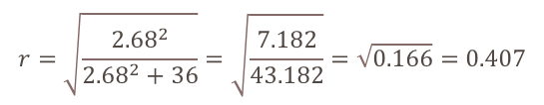
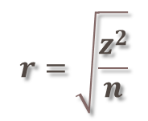
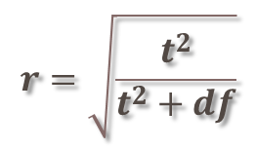
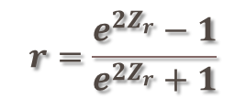
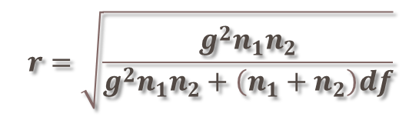
Etapa 3 – Calculul și înregistrarea mărimii efectelor
Coeficienți de asociere (corelație) - r, ρ, φ, r2
Un coeficient de corelație r Bravais-Pearson mai mic de 0.30 indică un efect mic sau inexistent, un coeficient mai mare de 0.30 și mai mic de 0.50 arată un efect mediu, iar corelațiile peste 0.50 sunt relevante pentru efecte puternice.
Distribuția coeficienților de corelație în populație nu este una simetrică -> transformatele „z” Fisher
Transformarea diferențelor între medii în coeficient de corelație (t₍₃₆₎=2.68, p=.01)
Categorizare artificială sau categorizare continuă – prin reducerea nivelului de precizie a măsurătorii se va reduce artificial și mărimea efectului -> corecții de artefact.
Transformarea raportului Fisher (F) în coeficient de corelație.
Dacă dorim să combinăm, măsurătorile independente cu măsurători repetate, va trebui să includem tipul metodologiei ca moderator pentru a vedea dacă există diferențe.
Transformarea unei mărimi a efectului în coeficient de corelație
Pot exista doar raportări ale pragului de semnificație și atât:
Scenariul pesimist al unei ipoteze bilaterale (α=.013), din care a rezultat o concluzie unilaterală (^{α}/₂=^{.013}/₂=.0065).
În cazul în care lotul de cercetare are caracteristici de eșantion, va trebui ca pe baza pragului de semnificație (un nivel al probabilității) să identificăm scorul „z” normal situat la limita superioară a distribuției,
$$Z_{r}=\frac{1}{2}\ln\left(\frac{1+r}{1−r}\right); {SE}_{Z_{r}}=\frac{1}{\sqrt{n−3}}$$
$$r=\frac{e^{2Z_{r}}−1}{e^{2Z_{r}}+1}$$
$$r=\sqrt{\frac{t^{2}}{t^{2}+df}}$$
$$r=\sqrt{\frac{χ_{\left(1\right)}^{2}}{n}}$$
$$r=\sqrt{\frac{{2.68}^{2}}{{2.68}^{2}+36}}=\sqrt{\frac{7.182}{43.182}}=\sqrt{0.166}=0.407$$
$$r=\sqrt{\frac{F_{\left(1 , {df}_{err}\right)}}{F_{\left(1 , { df}_{err}\right)}+{df}_{err}}}$$
$$r=\sqrt{\frac{z^{2}}{n}}$$
$$r=\sqrt{\frac{g^{2}n_{1}n_{2}}{g^{2}n_{1}n_{2}+\left(n_{1}+n_{2}\right)df}}$$

Slide 9
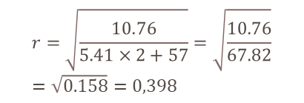


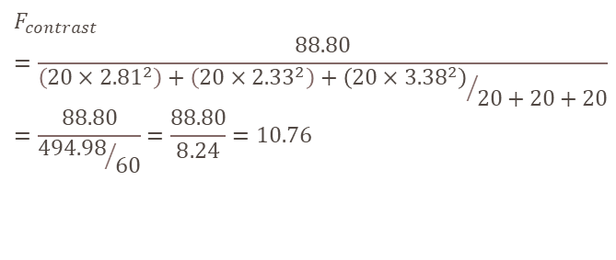
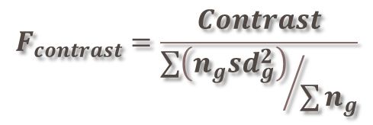
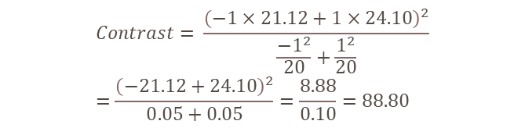
Etapa 3 – Calculul și înregistrarea mărimii efectelor
Coeficienți de asociere (corelație) - r, ρ, φ, r2
Autorii raportează inegalități (p < .05 sau p < .01),sau nu depistează efecte statistic semnificative (p ≥ .05)
Estimarea celui mai slab efect posibil în cel mai pesimist scenariu.
p < .05, plecăm de la ipoteza bilaterală și de la un p=.049, cea mai mare valoare acceptabilă, rezultând cunoscutele valori z=1.954, respectiv t=1.698. - p”-ul real: .049 și .011, „z”-uri între 1.954 și 2.290, „r”-uri între .268 și .371
P > .05,plaja ar fi între 0.05 și 0.99, cu efecte de la slabe la neglijabile, convenția fiind de a înregistra un efect nul (r=.00) - p=.051 (r=.26) vs. p=.490 (r=.004)
p < .05, și în cazul unor praguri mai mici de 0.01 -> diferență uriașă, de exemplu, între un p=.037 (r=.289) și un p=.00037 (r=.545).
vom include un moderator al efectelor astfel codate, vom conduce o analiză de sensibilitate sau le vom trata drept cazuri lipsă.
Cercetătorul poate forma trei grupuri (ex. „adolescenți”, „adulți” și „vârstnici”) - F_{(2,dferr)} – estimarea relației liniare dintre variabila de grup (grupul de vârstă) tratată ca variabilă independentă și variabila dependentă (anxietatea), prin stabilirea contrastelor și a ponderii contrastelor la nivelul grupurilor – contraste ortogonale polinomiale (doar pentru variabile categoriale ordinale) -> determinarea contrastelor liniare -> calculul testului Fisher de contrast -> calculul coeficientului de corelație
$$Contrast= \frac{{\left(\sum{c_{g}m_{g}}\right)}^{2}}{\sum{\frac{c_{g}^{2}}{n_{g}}}}$$
$$Contrast= \frac{{\left(−1×21.12+1×24.10\right)}^{2}}{\frac{{−1}^{2}}{20}+\frac{1^{2}}{20}}=\frac{{\left(−21.12+24.10\right)}^{2}}{0.05+0.05}=\frac{8.88}{0.10}=88.80$$
$$F_{contrast}=\frac{Contrast}{{\sum{\left(n_{g}{sd}_{g}^{2}\right)}}/{\sum{n_{g}}}}$$
$$F_{contrast}=\frac{88.80}{{\left(20×{2.81}^{2}\right)+\left(20×{2.33}^{2}\right)+\left(20×{3.38}^{2}\right)}/{20+20+20}}=\frac{88.80}{{494.98}/{60}}=\frac{88.80}{8.24}=10.76$$
$$r=\sqrt{\frac{F_{contrast}}{F_{inter}{df}_{inter}+{df}_{intra}}}$$
$$r=\sqrt{\frac{10.76}{5.41×2+57}}=\sqrt{\frac{10.76}{67.82}}=\sqrt{0.158}=0,398$$

Slide 10
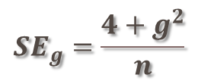
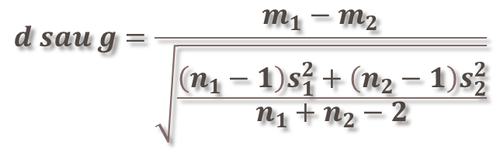
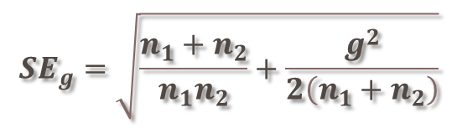
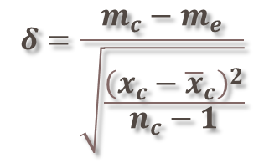
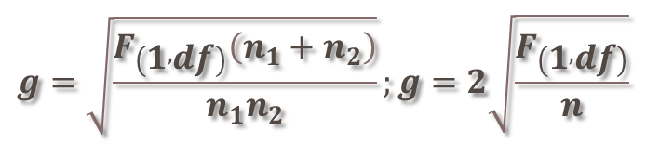

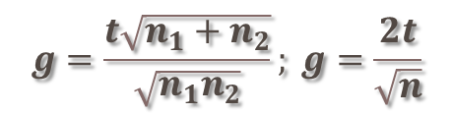

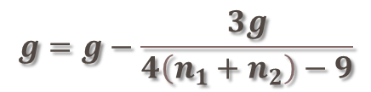
Etapa 3 – Calculul și înregistrarea mărimii efectelor
Diferența standardizată între medii – d, g, δ
„d” și „g” folosesc aceeași expresie de calcul pentru mărimea efectului, relația de la numitor fiind numită abatere standard „pooled”
„g” Glass reprezintă o mărime a efectului utilizată atunci când studiul raportează grup de control
Grupului martor ceste poziționat primul, efectele negative fiind relevante pentru succesul intervenției
Sunt exprimate în abateri standard, putând lua fără probleme valori supraunitare.
Efectele sub .20 pot fi considerate foarte mici și neglijabile, cele între 0.20 și 0.50 sunt considerate efecte mici, cele între 0.50 și 0.80 sunt efecte medii, iar cele peste 0.80 pot fi considerate efecte foarte puternice
Pentru volume mici – formulă de corecție
Calculul direct din testul t Student - dacă raportul de volum din cele două grupuri depășește 3:1 se preferă utilizarea coeficientului de corelație ca mărime a efectului
Calculul direct din testul Fisher – un singur grad de libertate inter-grupuri
$$d sau g=\frac{m_{1}−m_{2}}{\sqrt{\frac{\left(n_{1}−1\right)s_{1}^{2}+\left(n_{2}−1\right)s_{2}^{2}}{n_{1}+n_{2}−2}}}$$
$$Cohen s=\sqrt{{{\left(x−\overline{x}\right)}^{2}}/n}$$
$$Hedges s=\sqrt{{{\left(x−\overline{x}\right)}^{2}}/{\left(n−1\right)}}$$
$$g=g−\frac{3g}{4\left(n_{1}+n_{2}\right)−9}$$
$$δ=\frac{m_{c}−m_{e}}{\sqrt{\frac{{\left(x_{c}−{\overline{x}}_{c}\right)}^{2}}{n_{c}−1}}}$$
$$g=\sqrt{\frac{F_{\left(1 , df\right)}\left(n_{1}+n_{2}\right)}{n_{1}n_{2}}};g=2\sqrt{\frac{F_{\left(1 , df\right)}}{n}}$$
$${SE}_{g}=\sqrt{\frac{n_{1}+n_{2}}{n_{1}n_{2}}+\frac{g^{2}}{2\left(n_{1}+n_{2}\right)}}$$
$${SE}_{g}=\frac{4+g^{2}}{n}$$
$$g=\frac{t\sqrt{n_{1}+n_{2}}}{\sqrt{n_{1}n_{2}}}; g=\frac{2t}{\sqrt{n}}$$

Slide 11

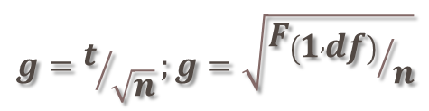


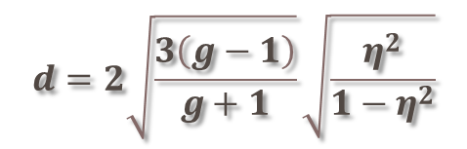
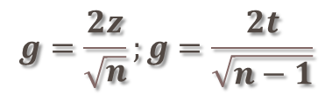
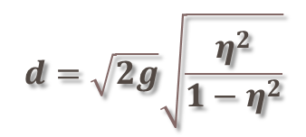
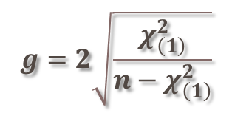
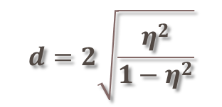
Etapa 3 – Calculul și înregistrarea mărimii efectelor
$$g=t/{\sqrt{n}};g=\sqrt{{F_{\left(1 , df\right)}}/n}$$
Diferența standardizată între medii – d, g, δ
Dacă se folosesc populații dependente, formula devine
În cazul unei variabile dependente dihotomice – dihotomie continuă (se va face și corecție de artefact)
Conversii de la „z” sau „t” în „g”
Pentru variabile independente cu mai mult de 2 categorii - η² (F_{(3, 123)}=31.32, p<.01)
Valorile sub 0,01 corespund unor efecte neglijabile sau mici, cele între 0,01 și 0,06 corespund unor efecte medii, cele între 0,06 și 0,14 corespund unor efecte puternice, iar cele peste 0,14 au în vedere efecte foarte puternice.
Conversia din η² în d (2 grupe)
Conversia din η² în d (mai mult de 2 grupe, varianțe egale)
Conversia din η² în d (mai mult de 2 grupe, varianțe inegale)
$$g=2\sqrt{\frac{χ_{\left(1\right)}^{2}}{n−χ_{\left(1\right)}^{2}}}$$
$$g=\frac{2z}{\sqrt{n}};g=\frac{2t}{\sqrt{n−1}}$$
$$η^{2}=\frac{{SS}_{inter}}{{SS}_{inter}+{SS}_{intra}}=\frac{{SS}_{inter}}{{SS}_{total}}$$
$$η^{2}=\frac{F×\left(g−1\right)}{F×\left(g−1\right)+n−g}=\frac{F×{df}_{inter}}{F×{df}_{inter}+{df}_{intra}}$$
$$d=2\sqrt{\frac{η^{2}}{1−η^{2}}}$$
$$d=\sqrt{2g}\sqrt{\frac{η^{2}}{1−η^{2}}}$$
$$d=2\sqrt{\frac{3\left(g−1\right)}{g+1}}\sqrt{\frac{η^{2}}{1−η^{2}}}$$
$$η^{2}=\frac{31.32×3}{31.32×3+123}=\frac{93.96}{216.96}=0.433$$

Slide 12
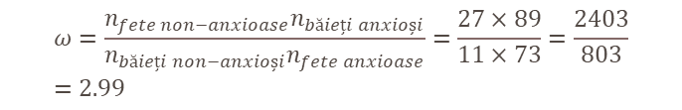


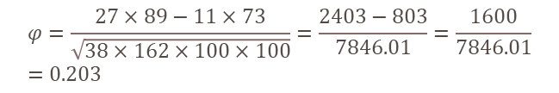


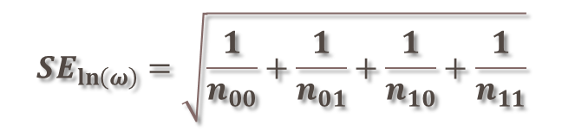


Etapa 3 – Calculul și înregistrarea mărimii efectelor
Raportul de probabilitate
Asocierea a două variabile dihotomice sau a unei variabile dihotomice cu alte variabile (categoriale sau continui)
Total 234 de persoane, au răspuns „Da” 103 persoane P_{Da}=0.44, P_{Nu}=0.66
Într-o facultate, înainte de examenul de statistică, 83% dintre studenți sunt anxioși (p=0.83), rezultând că 17% dintre studenți nu sunt anxioși (1-p=0.17), spunând că sunt de aproape 5 ori mai multe șanse ca un student să fie anxios la statistică.
Ponderea fetelor anxioase este p_{fete}=0.73, iar ponderea băieților este p_{băieți}=0.89.
Diferența dintre cele două proporții, adică p_{băieți}-p_{fete}=0.89-0.73=0.16, adică băieții ar fi cu 16% mai anxioși decât fetele
Raportul de risc (risk ratio), ^{0.89}/_{0.73}=1.21, anxietatea băieților este de 1,21 ori mai mare la acest examen în comparație cu cea a fetelor
Coeficientul de asociere φ - dacă lotul de cercetare conține 100 de fete (n_{Y0}=100, p=0.73) și 100 de băieți (n_{Y1}=100, p=0.89), atunci 0.89 înseamnă că 89 de băieți (n₁₁=89) și 73 de fete (n₁₀=73) sunt descrise ca persoane anxioase (n_{1X}=162), în timp ce 38 de persoane nu sunt anxioase (n_{0X}=38), dintre care 11 băieți (n₀₁=11) și 27 de fete (n₀₀=27)
Raportul de probabilitate - nu are valori negative, valoarea brută subunitară indicând o asociere negativă, iar cea supraunitară o asociere pozitivă spre infinit – logaritmul natural din omega
Coeficientul „d” al lui Cox.
$$OR=\frac{P_{A}}{1−P_{A}}$$
$$RR={P_{grup 1}}/{P_{grup 2}}$$
$$φ=\frac{n_{00}n_{11}−n_{01}n_{10}}{\sqrt{n_{0X}n_{1X}n_{Y0}n_{Y1}}}$$
$$φ=\frac{27×89−11×73}{\sqrt{38×162×100×100}}=\frac{2403−803}{7846.01}=\frac{1600}{7846.01}=0.203$$
$$ω=\frac{n_{00}n_{11}}{n_{01}n_{10}}$$
$$ω=\frac{n_{fete non−anxioase}n_{băieți anxioși}}{n_{băieți non−anxioși}n_{fete anxioase}}=\frac{27×89}{11×73}=\frac{2403}{803}=2.99$$
$$\ln\left(ω\right)=\ln\left(2.99\right)=1.09$$
$${SE}_{\ln\left(ω\right)}=\sqrt{\frac{1}{n_{00}}+\frac{1}{n_{01}}+\frac{1}{n_{10}}+\frac{1}{n_{11}}}$$
$$d={\ln\left(ω\right)}/{1.65};d={1.09}/{1.65}=0.66$$

Slide 13
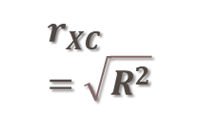

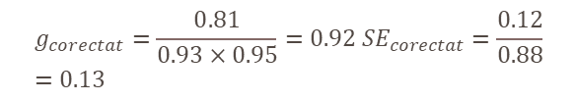
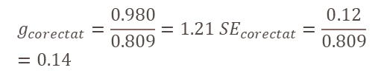

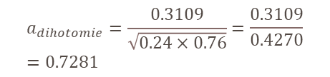


Etapa 3 – Calculul și înregistrarea mărimii efectelor
Corecțiile de artefacte metodologice
Între construct și modul în care este măsurat constructul apar diferențe și probleme – artefacte metodologice.
Proprietățile de măsură cu instrumentele respective
Lotul de cercetare din studiile primare
Categorizările artificiale
Fiecare corecție poate avea valoarea 1 în cazul în care acel artefact metodologic nu contaminează efectul și valori subunitare în caz contrar.
Corecția de fidelitate
Fidelitatea măsurării contaminează efectul rezultat, relația fiind pozitivă.
Dacă vom cunoaște fidelitatea măsurării vom putea detecta cât și cum să ajustăm efectul pentru a compensa măsurări nefidele
Corecția de validitate
Coeficient de corelație al scalei „narcisism” de 0,93 cu NPI și 0,95 cu HSNS, iar mărimea efectului dintre narcisism și bullying verbal este g=0.81(R²=0.67, atunci r_{XC}=0.818)
Corecția de categorizare artificială
Variabilele natural-categoriale vs. variabile continuu-categoriale
Mărimea efectului între bullying-ul fizic și sadism este g=0.68 (SE=0.15), proporția de persoane sadice fiind de 24, atunci pentru proporția .24/.76 regăsim N_{(0,1|c)}=0.3109
Dacă analiza presupune existența mai multor variabile dihotomice artificiale, atunci fie calculăm coeficienții de corelație tetrachorică, fie înmulțim corecțiile pentru fiecare variabilă dihotomică
$${Efect}_{corectat}=\frac{{Efect}_{inițial}}{\prod_{1}^{n}{{Corecție}_{n}}}$$
$$a_{fidelitate}=\sqrt{r_{XX}r_{YY}}$$
$$a_{fidelitate}=\sqrt{0.83×0.79}=\sqrt{0.655}=0.809$$
$$g_{corectat}=\frac{0.980}{0.809}=1.21 {SE}_{corectat}=\frac{0.12}{0.809}=0.14$$
$$g_{corectat}=\frac{0.81}{0.93×0.95}=0.92 {SE}_{corectat}=\frac{0.12}{0.88}=0.13$$
$$r_{XC}=\sqrt{R^{2}}$$
$$a_{dihotomie}=\frac{N_{0,1\left|c\right.}}{\sqrt{p×q}}$$
$$a_{dihotomie}=\frac{0.3109}{\sqrt{0.24×0.76}}=\frac{0.3109}{0.4270}=0.7281$$

Slide 14
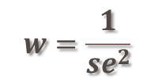

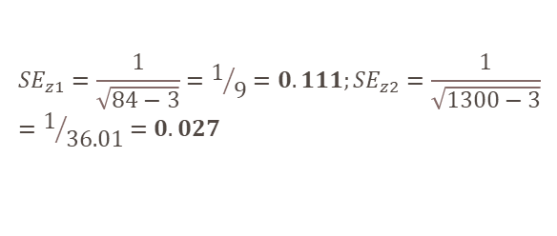
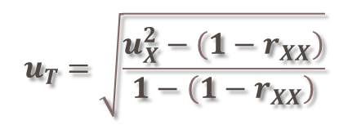


Etapa 3 – Calculul și înregistrarea mărimii efectelor
Corecția pentru restricția de amplitudine
Apare atunci când valorile nu au fost colectate de la întreaga populație
În manualul chestionarului se raportează pentru psihopatie o abatere standard sd=3.28, iar studiul raportează o abatere standard sd=2.12, atunci u=^{2.12}/_{3.28}, adică 0.64
Poate avea și valori supraunitare, în cazul în care abaterea standard a lotului de cercetare din studiu este mai mare decât abaterea standard a populației, extinderea de amplitudine
Variabila implicată în studiu este aceeași cu variabila pe baza căreia s-a efectuat selecția participanților - restricție directă de amplitudine
Variabila de selecție nu este implicată în studiu dar este asociată cu variabilele implicate în studiu - restricție indirectă de amplitudine
Ponderarea efectelor
Studiile nu pot fi tratate la fel atunci când le vom combina, fiind necesară o ponderare a lor, astfel încât studiile mai precise (cele efectuate pe mai multe persoane și care au erori standard mai mici) să aibă un rol mai mare în comparație cu cele mai puțin precise.
r₁=0.57, (n₁=84), z_{r1}=0.647 respectiv r₂=0.64 (n₂=1300) z_{r1}=0.758
Coeficientul de ponderare reprezintă inversul varianței de eroare fiind, alături de mărimea efectului și eroarea de estimare, al treilea indicator important al meta-analizei (w_{z1}=81.18, vs, w_{z2}=1371.74)
$$a_{amplitudine}=\sqrt{u^{2}+r^{2}\left(1−u^{2}\right)}$$
$$u={{sd}_{studiu}}/{{sd}_{populație}}$$
$$a_{amplitudine}=\sqrt{{0.64}^{2}+{0.54}^{2}\left(1−{0.64}^{2}\right)}=\sqrt{0.580}=0.762$$
$$u_{T}=\sqrt{\frac{u_{X}^{2}−\left(1−r_{XX}\right)}{1−\left(1−r_{XX}\right)}}$$
$${SE}_{z1}=\frac{1}{\sqrt{84−3}}=1/9=0.111;{SE}_{z2}=\frac{1}{\sqrt{1300−3}}=1/{36.01}=0.027$$
CI_{95%},₁=0.429 ... 0.865
CI_{95%},₂=0.703 ... 0.812
$$w=\frac{1}{{se}^{2}}$$

Slide 15
Exercițiu – Calculul mărimii efectului în R
Crearea unui nou fișier de sintaxă, numit „05 – Calculul efectelor.R”
Crearea de funcții „helper” ajutătoare
Pachete utilizate: „esc”, „MAd”, „PRISMA2000”

Slide 16

Vă Mulțumesc pentru Atenție!
Este momentul să ne deconectăm și să ne reîncărcăm bateriile! Ne revedem pentru a afla alte noi și minunate informații.

